Slide 1

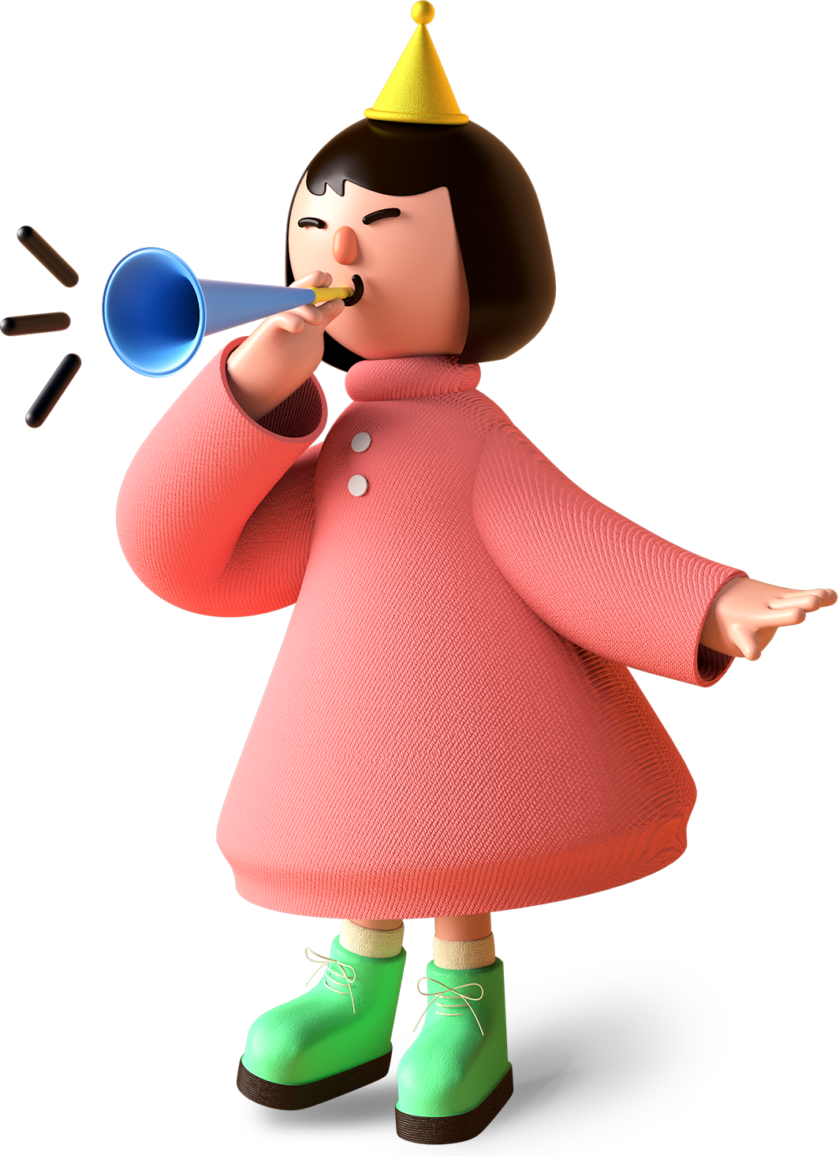



Chào mừng các bạn đến với
tiết học trực tuyến
Môn: Toán
Lớp 3

Slide 2


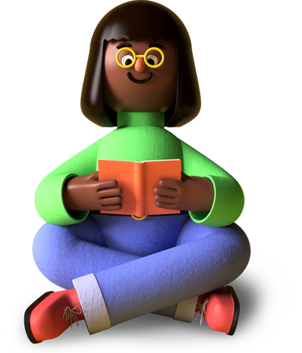



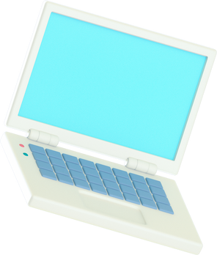
Toán
Số bé bằng một phần mấy số lớn

Slide 3
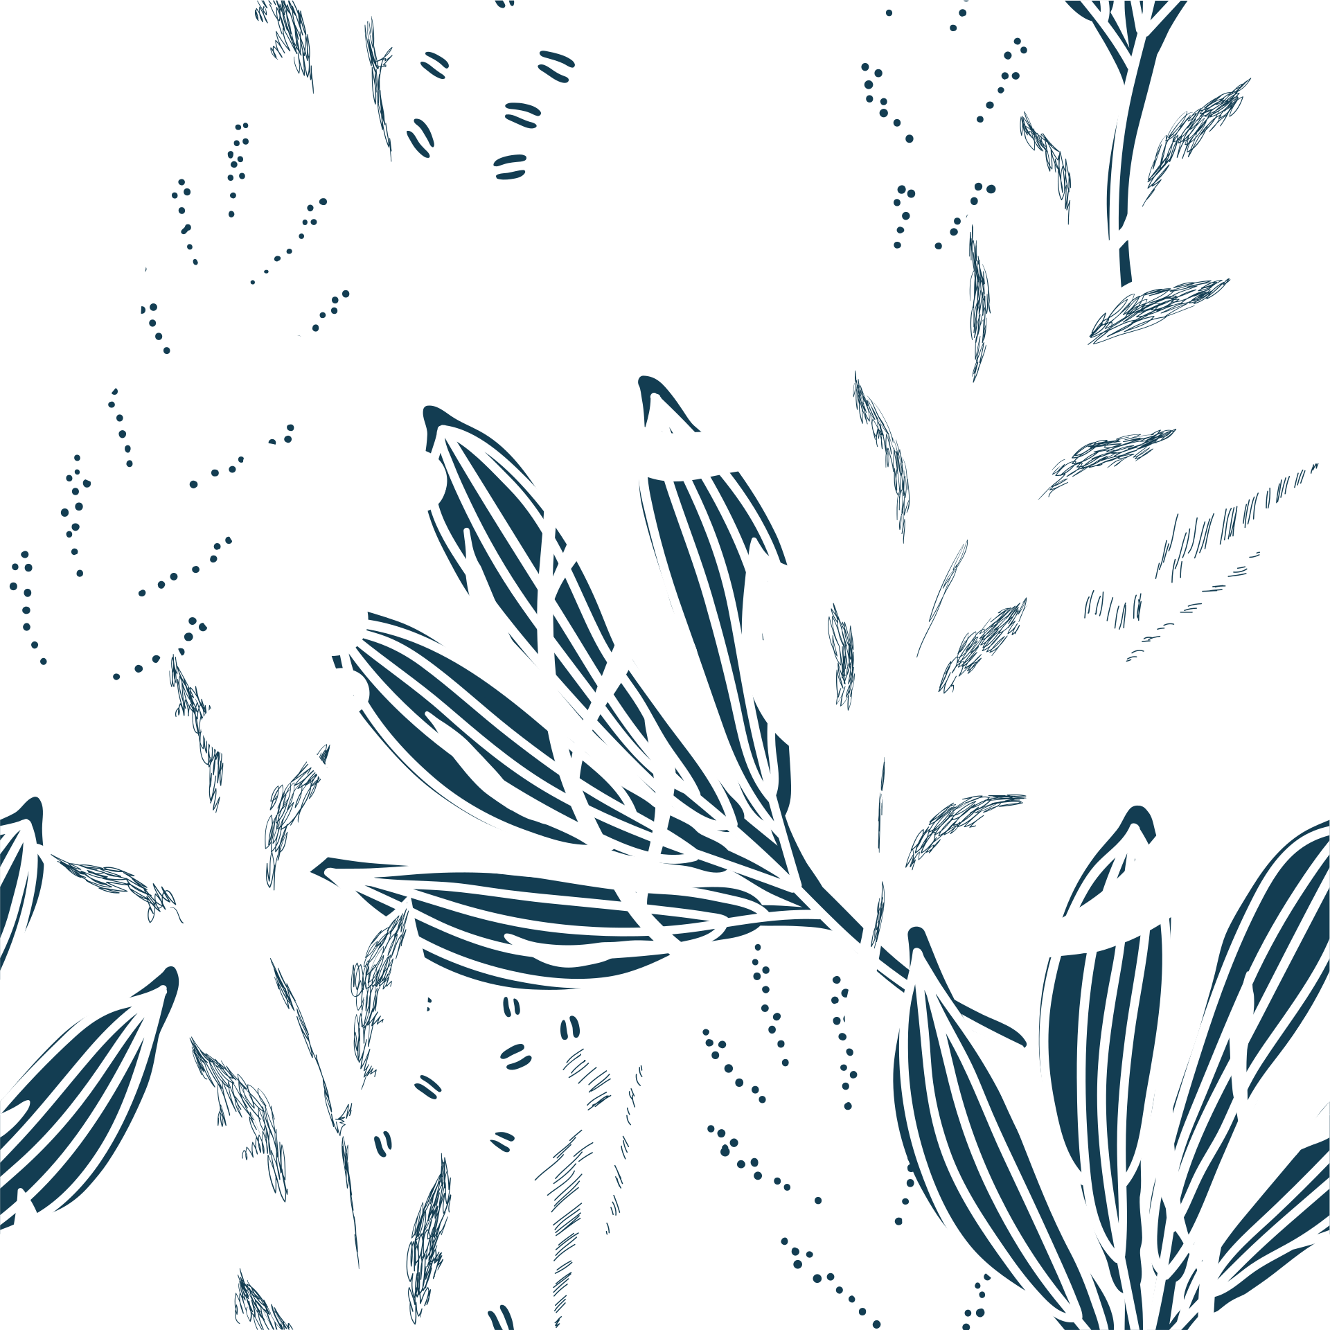

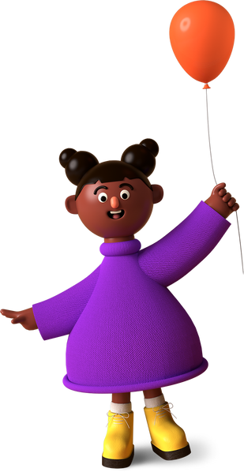
Nội dung bài học
1. Số bé bằng một phần mấy số lớn.
2. Bài tập vận dụng.

Slide 4



1. Số bé bằng một phần mấy số lớn.

Slide 5


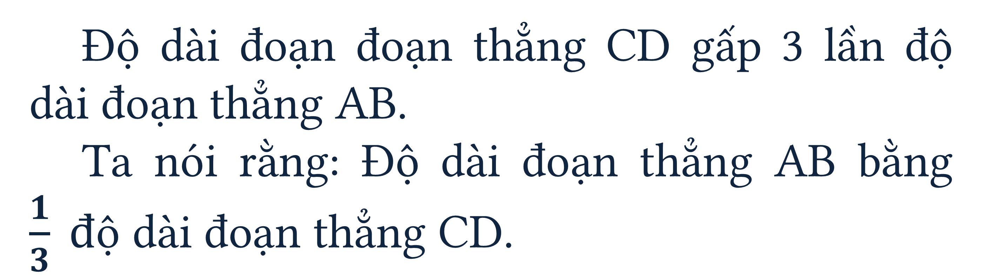
A 2cm B
C
D
6cm
6 : 2 = 3 ( lần )
Độ dài đoạn đoạn thẳng CD gấp 3 lần độ dài đoạn thẳng AB.
Ta nói rằng: Độ dài đoạn thẳng AB bằng $\frac{1}{3}\text{ đ}\text{ộ }\text{d}\text{à}\text{i}\text{ đ}\text{o}\text{ạ}\text{n} \text{th}\text{ẳ}\text{ng} \text{CD}\text{.}$

Slide 6

Muốn tìm độ dài đoạn đoạn thẳng AB bằng một phần mấy độ dài đoạn thẳng CD ta làm như sau:
+ Thực hiện phép chia độ dài đoạn thẳng CD cho độ dài của đoạn thẳng AB:
6 : 2 = 3 (lần)
+ Trả lời: độ dài đoạn đoạn thẳng CD bằng $\frac{1}{3}$ độ dài đoạn thẳng AB

Slide 7
2) Bài toán: Mẹ 30 tuổi, con 6 tuổi. Hỏi tuổi con bằng một phần mấy tuổi mẹ?
+ Tuổi mẹ gấp mấy lần tuổi con? (30 : 6 = 5(lần))
6 tuổi
Con
Mẹ
30 tuổi

Slide 8
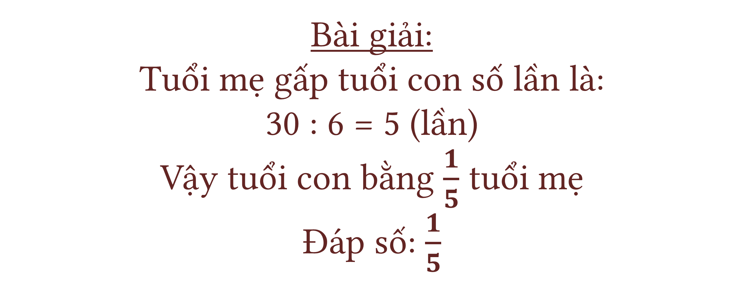
2) Bài toán: Mẹ 30 tuổi, con 6 tuổi. Hỏi tuổi con bằng một phần mấy tuổi mẹ?
Bài giải:
Tuổi mẹ gấp tuổi con số lần là:
30 : 6 = 5 (lần)
Vậy tuổi con bằng $\frac{1}{5}$ tuổi mẹ
Đáp số: $\frac{1}{5}$

Slide 9



Bài 1: Viết vào ô trống:
Số lớn | Số bé | Số lớn gấp mấy lần số bé? | Số bé bằng một phần mấy số lớn?
8 | 2
6 | 3
10 | 2
4
$$\frac{1}{4}$$
$$\frac{1}{2}$$
2
$$\frac{1}{5}$$
5

Slide 10
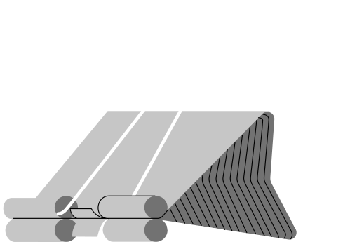


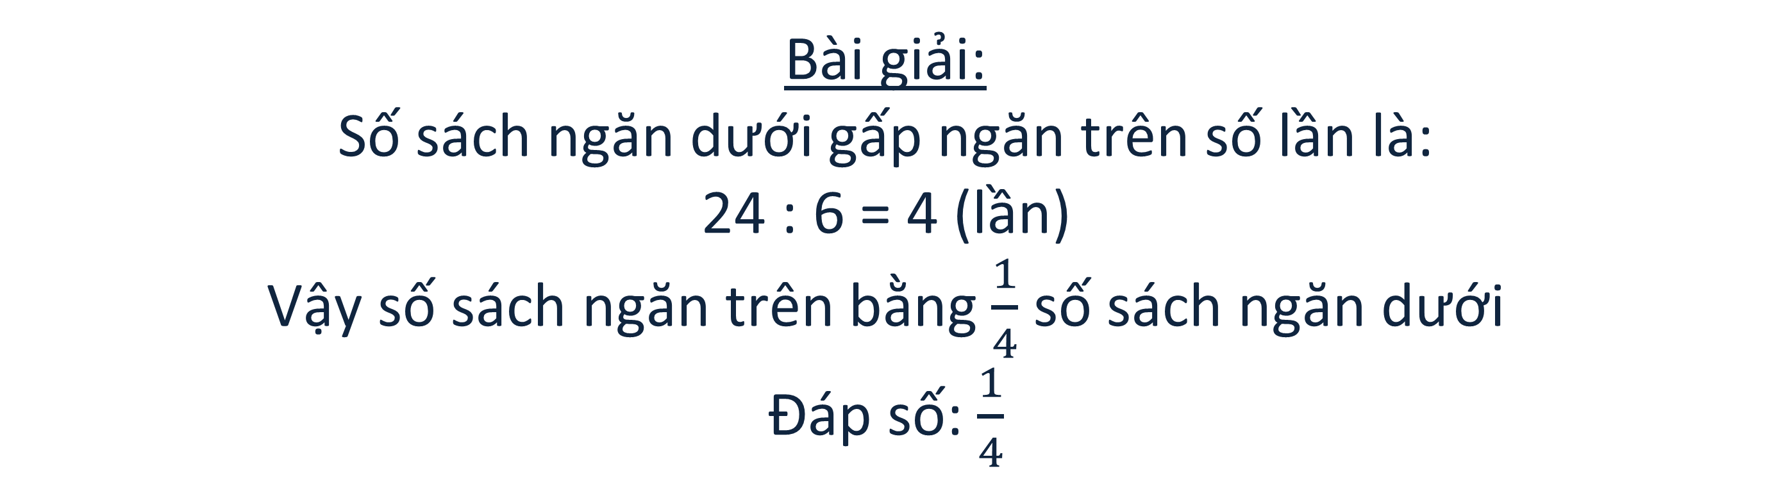
Bài 2:
Ngăn trên có 6 quyển sách, ngăn dưới có 24 quyển sách. Hỏi số sách ở ngăn trên bằng một phần mấy số sách ở ngăn dưới?
Bài giải:
Số sách ngăn dưới gấp ngăn trên số lần là:
24 : 6 = 4 (lần)
Vậy số sách ngăn trên bằng $\frac{1}{4}$ số sách ngăn dưới
Đáp số: $\frac{1}{4}$

Slide 11


Chào tạm biệt và
hẹn gặp lại các con!

